Slide 1
eQyvol-Estándares europeos de calidad en el voluntariado juvenil
XXVII ESCUELA DE OTOÑO DEL VOLUNTARIADO
VALENCIA 2-4 NOVIEMBRE

Slide 2
Desde 2021 la PVE ha liderado este proyecto europeo, iniciativa financiada por Erasmus+, en la cual ha colaborado junto a siete entidades socias.
El objetivo de este partenariado europeo es definir y difundir los primeros Indicadores de Calidad Europeos para el Voluntariado Juvenil.

Slide 3
¿CÓMO SURGE?
La Estrategia de la UE para la Juventud 2019-2027 anima a los Estados miembro a promover la participación de la juventud en actividades de voluntariado y destaca la importancia de promover las buenas prácticas.
El voluntariado juvenil carecía de estándares de calidad de alcance europeo.
La definición de indicadores de calidad para el voluntariado juvenil facilitaría la identificación, la promoción y el desarrollo de buenas prácticas en todos los ámbitos relevantes vinculados a éste.

Slide 4
¿QUÉ ACTIVIDADES SE HAN REALIZADO?
CONSULTA
PROPUESTA
premio
En todos los países Erasmus+ para identificar los estándares de calidad más utilizados en el sector del voluntariado juvenil en cada país.
En base a estos resultados se estableció una primera propuesta de Indicadores Europeos de Calidad para el Voluntariado Juvenil.
Definición, convocatoria y resolución del Premio Europeo a la Calidad en el Voluntariado Juvenil.

Slide 5
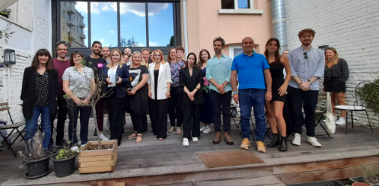
PRIMER PREMIO EUROPEO A LA CALIDAD EN EL VOLUNTARIADO JUVENIL
Este reconocimiento recayó en la organización “Servicio de Apoyo a Víctimas y Testigos” (Croacia).
El jurado quiso destacar la excelente gestión que esta organización realiza de las personas voluntarias, en su mayoría jóvenes.
España fue el país que más candidaturas recibió para este Premio, y una de las organizaciones españolas, fue una de las tres más votadas.

Slide 6
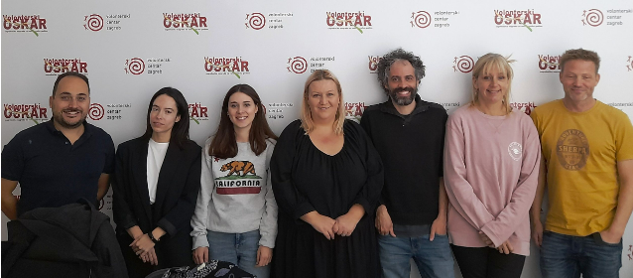
¿QUÉ ACTIVIDADES SE HAN REALIZADO?
Por último, la versión final de los Indicadores Europeos para la Calidad en el voluntariado juvenil se han traducido a siete idiomas: inglés, castellano, francés, italiano, danés, croata y búlgaro.

Slide 7
ASPECTOS DESTACADOS
Las socias esperan que estos indicadores de calidad contribuyan a la identificación, promoción y desarrollo de buenas prácticas en el voluntariado juvenil.
Entre estos indicadores cabe destacar, por ejemplo:
Indicador de calidad 7: La entidad dispone de mecanismos de control, seguimiento y evaluación de los programas de voluntariado.
Indicador de calidad 15: Las personas voluntarias reciben un certificado de participación y, en caso de que lo soliciten, un certificado de las competencias y habilidades adquiridas a través de su voluntariado en la entidad.
La versión en castellano se publicará en la web de la PVE en las próximas semanas.

Slide 8
ASPECTOS DESTACADOS
La versión en castellano se publicará en la web de la PVE en las próximas semanas.
Actualmente disponibles en la web del partenariado europeo

Slide 9
Próximos pasos
Los buenos resultados del proyecto animan a seguir trabajando en esa línea.
Se está trabajando en una nuevo proyecto europeo que se presentará en 2023 y esperamos que se desarrolle a partir de enero de 2024, el cual desarrollaría herramientas digitales para la implementación de estos indicadores de calidad.
En el caso de estar interesado/a en recibir información, puede solicitar más información en la página web www.eqyvol.eu

